Slide 1




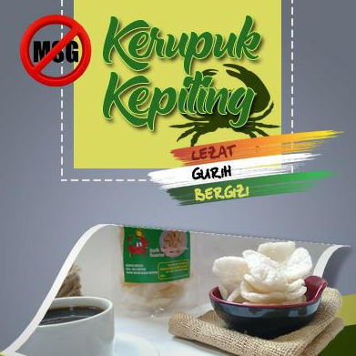
PROFIL PESERTA PROGRAM
INKUBATOR USAHA BIDANG UMKM
Nama Pemilik : Abdul Jamal
Tanggal Lahir : 01 April 1969
Pendidikan : S1 ( Sarjana )
Didirikan : 01 Januari 2017
Produk : CRAB FOOD – Kerupuk Kepiting
Deskripsi produk : Olahan Pangan Berupa Kerupuk Dan Olahan Laut Lainnya dengan pemanfaatan potensi pesisir. Produk yang dihasilkan berupa Kerupuk Kepiting dan Udang yang lezat dan bergizi tinggi.
Kontak: 081215566705
Email:doeljamal778@gmail.com
Media Sosial: FB: Crab Food

